Slide 1
Sprint review 2
Matthijs ‘t Hart, Dax Visser, Kyrill Kriek Floating Farm

Slide 2
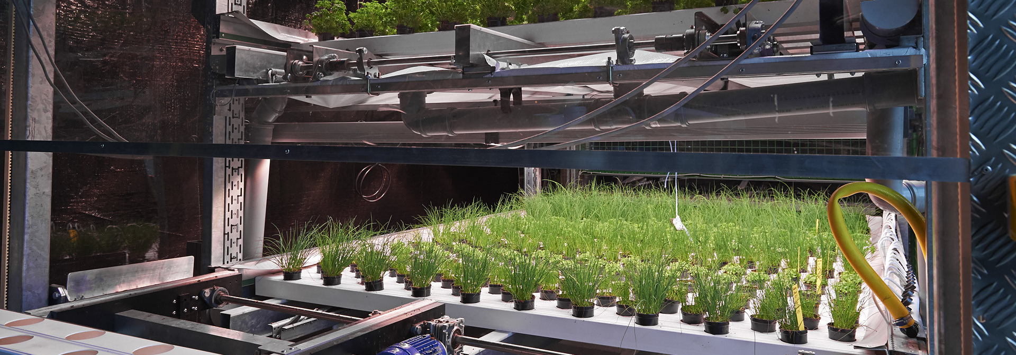
Recap
Floating Farm?

Slide 3

Inhoud
Afgelopen Sprint
Demo’s
Voortgang user stories
Retrospective
Volgende Sprint

Slide 4
Afgelopen Sprint
Schaalmodel uitbreiden – waterpompen/ballasttanks
Meeting opdrachtgever
Dashboard uitbreiden – tot wensen Als gebruiker wil duidelijk kunnen zien in welke hoek de boerderij zich bevindt en in welke toestand de andere onderdelen verkeren, om een duidelijk overzicht te hebben van het systeem. 4. Uitbreiden volgens wensen opdrachtgever

Slide 5
Demo(‘s)
Ballasttank
Geüpdatet Interface

Slide 6
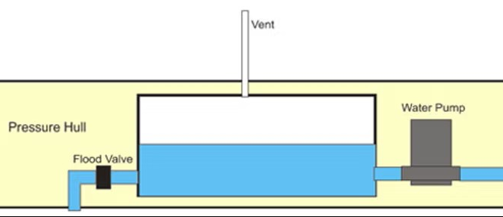
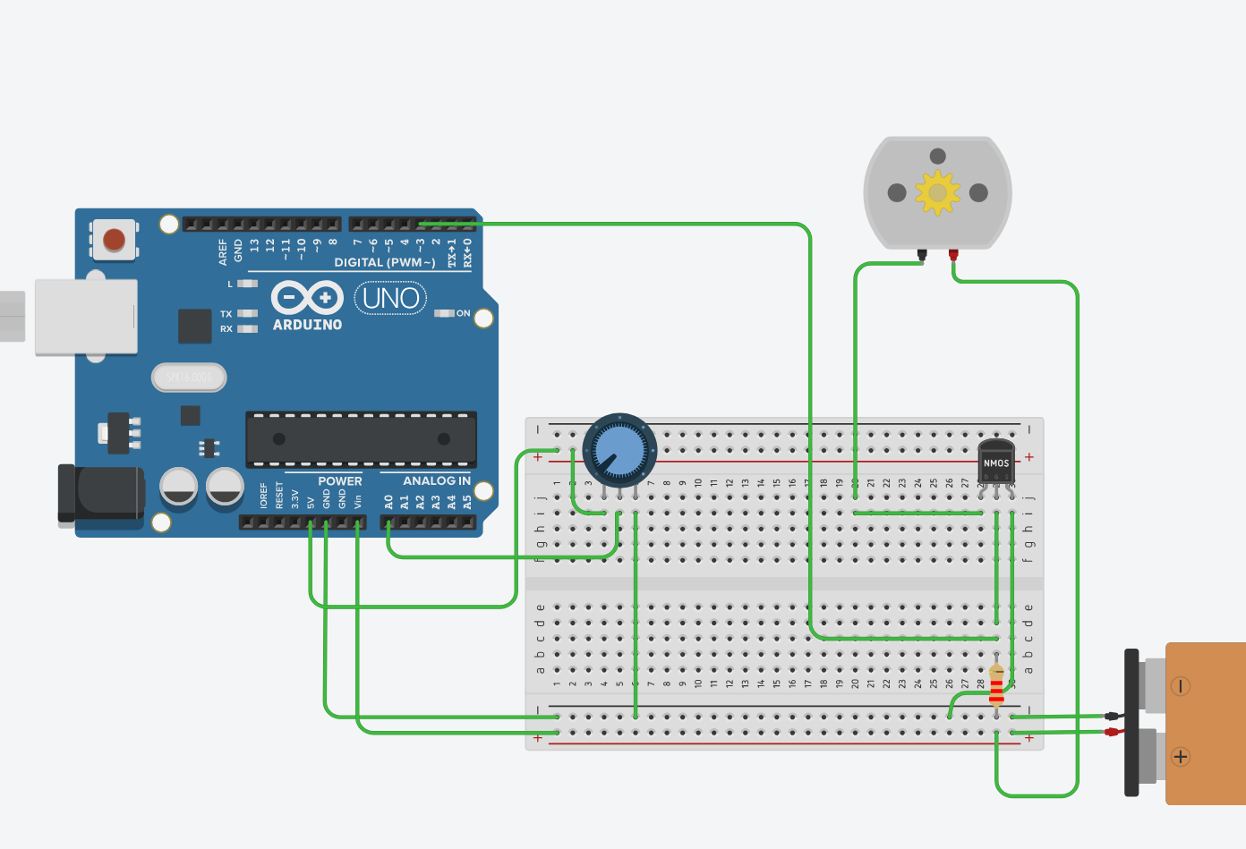
Ballasttank
Als eigenaar wil ik dat mijn systeem ballasttanks gebruikt, om te zorgen dat het makkelijk toegepast kan worden op andere systemen, en ook niet te grote kosten veroorzaakt. 1. Onderzoeken wat een ballasttank inhoud of doet, en kijken wat voor Ballasttanks er zijn.
2. Een ballasttanks uitkiezen en een demo-versie maken.

Slide 7
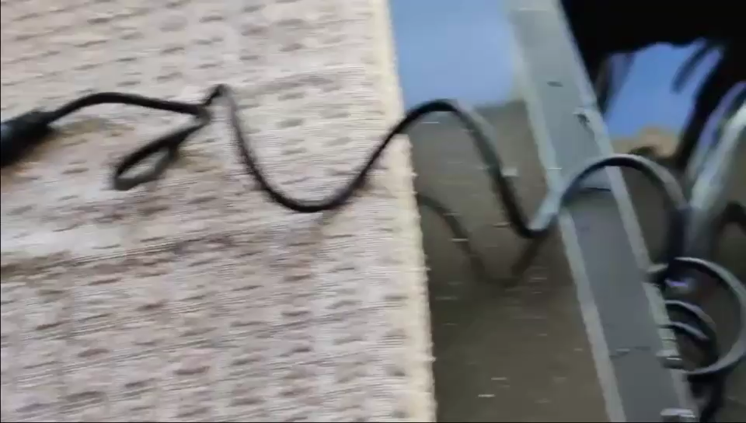

Slide 8
User interface
Ik wil duidelijk kunnen zien in welke hoek de boerderij zich bevindt en in welke toestand de andere onderdelen verkeren, om een duidelijk overzicht te hebben van het systeem. 4. Uitbreiden volgens wensen opdrachtgever

Slide 9
Deze Taken zijn we nog niet aan toegekomen

Slide 10
retrospective
1 persoon minder
Planning herschreven
Aanpassing van taken en schema’s
Communicatie

Slide 11
Volgende Sprint
Overleg met opdrachtgever – vrijdag
Projectweek + 50% presentatie
Meerdere nettere ballasttanks maken 3. 4 nettere ballasttanks maken gebaseerd op berekeningen van requirement 9, en deze toevoegen aan het schaalmodel.
Het schaalmodel waterdicht maken + uitbreiden
Interface draadloos maken

Slide 12
Vragen?

